Slide 1
Approche systèmique
DEBECHE E.

Slide 2
L’Approche systèmique
L’approche systémique est une discipline qui regroupe les démarches théoriques, pratiques et méthodologique relative à l’étude de ce qui est reconnu comme trop complexe pour pouvoir être abordable de façon réductionniste.

Slide 3
La théorie systémique est construite sur deux concepts fondamentaux : celui de système et celui de communication.
Système: du grec systema qui signifie ensemble organisé.

Slide 4
Un système est un ensemble d’éléments interdépendants, c’est à dire liés entre eux par des relations telles que, si l’un est modifié, les autres le sont aussi, et par conséquent, tout l’ensemble est transformé.
Jacky Merkling, Le métier d’infirmier en santé mentale, Seli Arslan, Paris, 2007

Slide 5
Définition
Un système est un ensemble d’éléments en interaction dynamique, organisés en fonction d’un but.
Joël de Rosnay, Le macroscope, Vers une vision globale, Paris, Le Seuil, 1975

Slide 6
Un bon exemple de système est celui de la cellule vivante avec son noyau, son plasma, sa membrane.
Si nous considérons une entreprise, il s’agit des personnes qui y travaillent, mais aussi de la matière, de l’énergie, des machines, des moyens qui sont mis en œuvre dans l’entreprise et composent.

Slide 7
NB: certain éléments peuvent être regroupées, et forment ainsi des sous-systèmes
Par exemple: le système respiratoire, le système nerveux, le système digestif sont des sous-système du système « corps humain »
chaque service d’une entreprise constitue un sous-système de cette entreprise.

Slide 8
Les éléments du système sont en interaction dynamique
On constate que de nombreuses interactions existent entre les éléments du système ,le phénomène de rétroaction apparait, c’est-à-dire l’idée qu’un effet pouvait rétroagir sur sa propre cause .

Slide 9
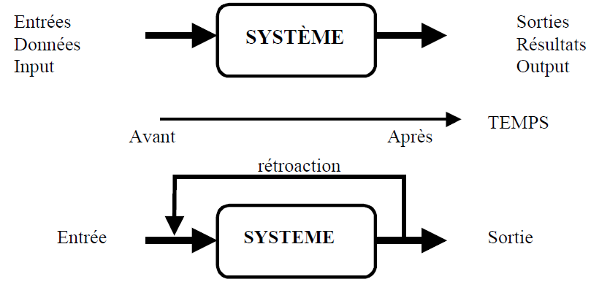
un système s’organise dans un processus dynamique et non pas uniquement dans la rencontre d’un certain nombre d’éléments.

Slide 10
Propriétés d’un système
L’ouverture
Un système n’est pas clos. L’ouverture est la capacité du système à échanger avec son environnement.
Cette ouverture entraîne une contrainte : l’environnement contraint, impose des fonctionnements au système

Slide 11
Un système ouvert sur son environnement, on dit qu’il est « vivant » ,il prend contact avec ce qui lui extérieur . Il prend vie dans l’ouverture vers les autres systèmes . Il se met et il est mis . Les états du système changent au fil du temps: le système est alors en équilibre, mais cet équilibre est dynamique

Slide 12
La finalité
Tout système poursuit un but ou une finalité propre a lui. avant toute étude faut toujours se poser les question:
- c’est pourquoi faire?
-comment que ca marche?
Un système n’existe pas par hasard: il a un but.
Les finalités du système vont fortement influencer la nature des interrelations.
Ex : consensus, oppositions, compromis…..

Slide 13
La complexité
Elle se définit par :
- La grande variété des composants du système.
- La difficulté pour dénombrer tous les éléments du système.
- La grande variété des liaisons possibles.

Slide 14
Tout système complexe est constitué d’une grande variété d’éléments possédant des fonctions spécialisées, ces éléments sont organisés en niveaux hiérarchiques internes , les différents niveaux, les différents éléments sont reliés par une grande variété de liaisons , ce qui traduit par une grande densité d’interconnexions.

Slide 15
la globalité:
« le tout est plus que la somme des parties »
cela signifie à la fois l’interdépendance de ces parties mais aussi l’interrelation et l’interaction qui a entre elles.
Un système ouvert constitue un tout cohérent qui est plus que la somme de ses éléments.

Slide 16
Cela signifie qu’il permet l’émergence de qualités qui ne sont pas contenues dans les éléments qui le constituent.
Ces qualités (dites émergeantes) sont le fruit de la mise en relation des différents éléments du système.
Ex : un groupe d’étudiants (travailleurs) sera plus productif qu’un étudiant seul.

Slide 17
L'approche systémique, complémentaire de l'approche analytique traditionnelle considère les choses dans leur globalité et dans leur interdépendance.
Elle se concentre plus sur l'interaction entre les éléments que sur les éléments eux-mêmes. L’approche systémique n’est qu’une méthodologie de représentation, de modélisation d’un objet actif

Slide 21
toute décision dépend de la connaissance que l’on a du système, et la connaissance de la dynamique du système ne progresse que par l’observation des effets de nos actions sur celui-ci.
La méthodologie repose sur l’acquisition d’un minimum de notions, puis l’appréhension concrète d’un certain nombre de concepts et de schémas de représentation que l’on peut désigner par le terme d’imagerie systémique.

Slide 22
elle prend forme dans le processus de modélisation et va de la construction de modèles dynamiques et débouchant sur la simulation.
C’est pourquoi la mise en œuvre de cette démarche passe par un effort d’apprentissage conceptuel et pratique auquel doivent consentir tous les Managers dans la complexité, afin d’être capable dans un premier temps de s’y orienter, puis dans un second temps d’agir sur elle.

Slide 23
La démarche est une combinant en permanence connaissance et action(l’alliance indissoluble d’un savoir et d’une pratique)
donc nous allons conduire à présenter très logiquement la démarche systémique sous formes de deux parties:
- la systémique(un savoir et des concepts),
- la systémique (une pratique et
méthodologique)

